Slide 1
ბათუმის შოთა რუსთაველსა ხელმწიფო უნივერსიტეტი
ეკონომიკისა და ბიზნესის ფაკულტეტი
საბუღალტრო აღრიცხვის, აუდიტისა და საგადასახადო
საქმის დეპარტამენტი
დარეჯან ჩხუბაძე
სემინარი
საერთაშორისო ფულადი გზავნილების როლი საქართველოს ეკონომიკაში
ბათუმი-2025

Slide 2
თემის აქტუალურობა
საერთაშორისო ფულადი გზავნილები, მიგრანტების მიერ მშობლიურ ქვეყნებში გადაცემული თანხები, გადამწყვეტ როლს თამაშობს მრავალი განვითარებადი ქვეყნის ეკონომიკაში.
საქართველოსთვის, ქვეყნისთვის, რომელიც მდებარეობს ევროპისა და აზიის გზაჯვარედინზე, ფულადი გზავნილები მნიშვნელოვანი ეკონომიკური ძალა გახდა;
იგი ხელს უწყობს შინამეურნეობის შემოსავლებსა და მთლიან ეკონომიკურ სტაბილურობას.
გზავნილები წარმოადგენს უცხოური ვალუტის შემოდინების სასიცოცხლო წყაროს, რაც ამცირებს სიღარიბის დონეს. ამიტომ დღესდღეისობით ეს თემა აქტუალურია და მისი კვლევა მნიშვნელოვანია როგორც პრაქ­ტიკული, ისე თეორიული თვალსაზრისით.

Slide 3
შესასწავლი საკითხები
დაახასიათოს ფულადი გზავნილების დადებითი და უარყოფითი შედეგები; გამოიკვლიოს ფულადი გზავნილების წვლილი მაკროეკონომიკურ მოვლენებში, სიღარიბის დაძლევაში, ეკონომიკურ სტაბილურობასა და განვითარებაში;
2. გაანალიზოს ფულადი გზავნილების გავლენა მთლიან შიდაპროდუქტზე, განათლების, ჯანდაცვასა და მცირე ბიზნესის ინვესტირებაში;
3. გარდა ამისა, შეისწავლოს, თუ რა როლს თამაშობს იგი შრომის ბაზარზე, კერძოდ,უმუ­შევ­რობის დონეზე.

Slide 4
ფულადი გზავნილები
საერთაშორისო ფულადი გზავნილები -ფინანსური პროდუქტი ფულადი გზავნილების ფენომენია.
გზავნილების მაჩვენებელი სამი კომპონენტისგან შედგება:
შრომითი მიგრანტების გზავნილები, რომლებიც ერთ წელზე მეტია იმყოფებიან თავიანთი ქვეყნის გარეთ. ისინი მოიცავს თანხების ყველა მიმდინარე გადარიცხვას;
დარიცხული ხელფასები და სხვა გადახდები სეზონური, დროებითი და სასაზღვრო მუშაკების სასარგებლოდ, რომლებიც მასპინძელ ქვეყანაში ერთ წელზე ნაკლები ხნით რჩებიან;
ტრანსფერები, რომლებიც წარმოადგენს სხვა ქვეყანაში გადასული მიგრანტების ქონებისა და ფინანსური აქტივების ღირებულების სავარაუდო ფულად ეკვივალენტს

Slide 5
საერთაშორისო.ფულდი გზავნილების დადებითი მხარეები(უპირატესობები)
1.ეკონომიკური სტაბილურობა;
2. ეკონომიკური ზრდა;
3. მცირე ბიზნესის განვითარება;
4. უთანასწორობის შემცირება;
5. სიღარიბის შემცირება და კეთილდღეობის გაუმჯობესება:
6. ცხოვრების დონის მხარდაჭერა;
7. ეკონომიკური ზრდის სტიმულირება ;
8. მცირე ბიზნესის განვითარება ;
9. ეკონომიკური შოკებისადმი მდგრადობა ;
10. ინვესტიციებად გარდაქმნის ხელშეწყობა;
11.ფინანსური ბაზრების ინფრასტრუქტურის ფორმირების ხელშეწყობა;
12. განათლებისა და ჯანდაცვის დაფინანსება;
13. კლიმატის ცვლილების შერბილება.

Slide 6
ფულადი გზავნილები ექვემდებარება შემდეგი ფაქტორების ფუნდამენტურ გავლენას:
1. მიგრანტების მიმღები ქვეყნის ეკონომიკური მდგომარეობა {მიგრანტი მუშაკების რაოდენობა,მიღებული ხელფასის ოდენობა, განათლების დონე, ოჯახის შემოსავლის დონე;
2. უმნიშვნელოვანესი როლი ხელფასების დონეს აკისრია;
3. ფულადი გზავნილები სოფლის რაიონებისთვის სასიცოცხლო მნიშვნელობისაა;
4. ეხმარება მიმღებებს ფულის შენახვაში, დანაზოგის დაგროვებასა და კრედიტის მიღებაში;
5. ხელს უწყობს საზღვრისპირა ბიზნეს ტრანზაქციებს;
6. გადაუდებელი დახმარებაა სტიქიური უბედურების დროს;
7. უზრუნველყოფს ოჯახების ფინანსური დამოუკიდებლობას;
8. ასრულებს უძრავი ქონების ინვესტიციის როლს;
9. უზრუნველყოფს მეწარმეობის განვითარებას და სამუშაო ადგილების შექმნას.
10. ასრულებს ჯანმრთელობის მხარდაჭერას;
11.არის სამედიცინო გზავნილები,სამედიცინო ხარჯების და მკურნალობის დასაფარად.

Slide 7
საერთაშორისო გზავნილების უარყოფითი გავლენა მიმღებ ქვეყნებზე.
დიდმა ნაკადებმა
ა) შეიძლება ზეწოლა მოახდინოს ეროვნული ვალუტის გაცვლით კურსზე;
2. ბ)შეიძლება უარყოფითი გავლენა მოახდინოს ექსპორტზე.
3. ამცირებს მიმღებ ქვეყანაში პროდუქტიული მუშაობის მოტივაციას.
4. ფულადი გზავნილების არხები შეიძლება გამოყენებულ იქნას ფულის გათეთრებისა და ტერორიზმის დაფინანსებისთვის.
5. მთავარი უარყოფითი გავლენა ტერორისტული ორგანიზაციების დაფინანსებაა.
6. გლობალურმა ფინანსურმა და ეკონომიკურმა კრიზისმა მიგრანტების დაუცველობა შეიძლება გაამწვავოს(ხდება ტრეფიკინგის მსხვერპლი, მოსალოდნელი საფრთხეები: როგორიცაა თაღლითობა, პირადობის მოპარვადა აშ)
7. ამძაფრებს უთანასწორობას სხვადასხვა შემოსავლის დონის მქონე ადამიანებს შორის;
8. საქონლის დამატებითი მოხმარება ასევე ზრდის არაპირდაპირი გადასახადების გადახდებს.

Slide 8
ქვეყნები, საიდანაც გასულ თვეს საქართველოში ყველაზე მეტი თანხა გადმოირიცხა: (2025)
აშშ - $50.34 მლნ;
იტალია - $48.88 მლნ;
რუსეთის ფედერაცია - $45.47 მლნ;
გერმანია - $24.70 მლნ;
საბერძნეთი - $23.21 მლნ;
ისრაელი - $21.69 მლნ;
ყაზახეთი - $10.51 მლნ;
თურქეთი - $9.17 მლნ;
ყირგიზეთი - $7.84 მლნ;
ესპანეთი - $7.04 მლნ;
ირლანდია - $5.7 მლნ;
გაერთიანებული სამეფო - $5.5 მლნ;
საფრანგეთი - $5.34 მლნ;
აზერბაიჯანი - $3.69 მლნ;
პოლონეთი - $2.99 მლნ;
წყარო: ეროვნული ბანკის მონაცემები

Slide 9
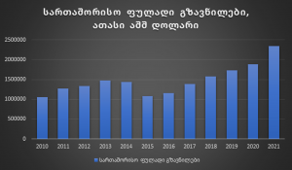
გრაფიკი 1

Slide 10
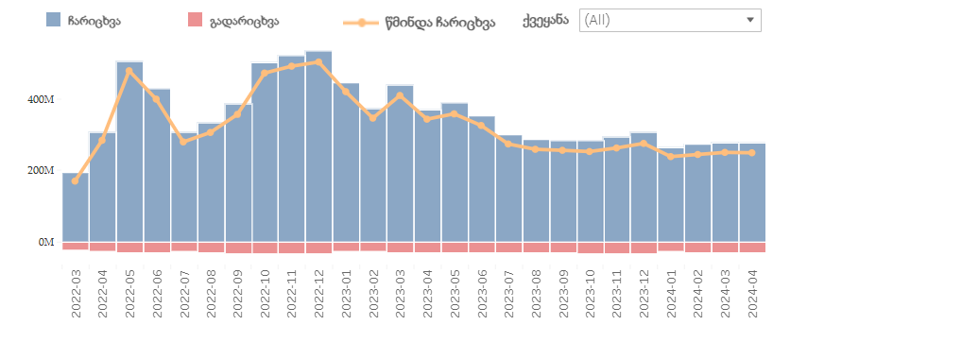
გრაფიკი 2 ფულადი გზავნილების 2024წლის სტატისტიკა

Slide 11
ცხრილი 1 დასაქმებისა და უმუშევრობის დონე 2015, 2020-2025 წწ
წელი | 2015 | 2020 | 2021 | 2022 | 2023 | 2024 | 2025-1
სამუშაო ძალა, ათასი კაცი | 1675,6 | 1523,7 | 1533,6 | 1551,6 | 1596,3 | 1629,5 | 1633,6
უმუშევარი, ათასი კაცი | 367,2 | 281,9 | 316,2 | 267,9 | 261,7 | 227,0 | 239,4
დასაქმებული, ათასი კაცი | 1258,4 | 1241,3 | 1217,4 | 1283,7 | 1334,6 | 1402,5 | 1394,2
უმუშევრობის დონე, პროცენტი | 21,9 | 18,5 | 20,6 | 17,3 | 16,4 | 13.9 | 14,7

Slide 12
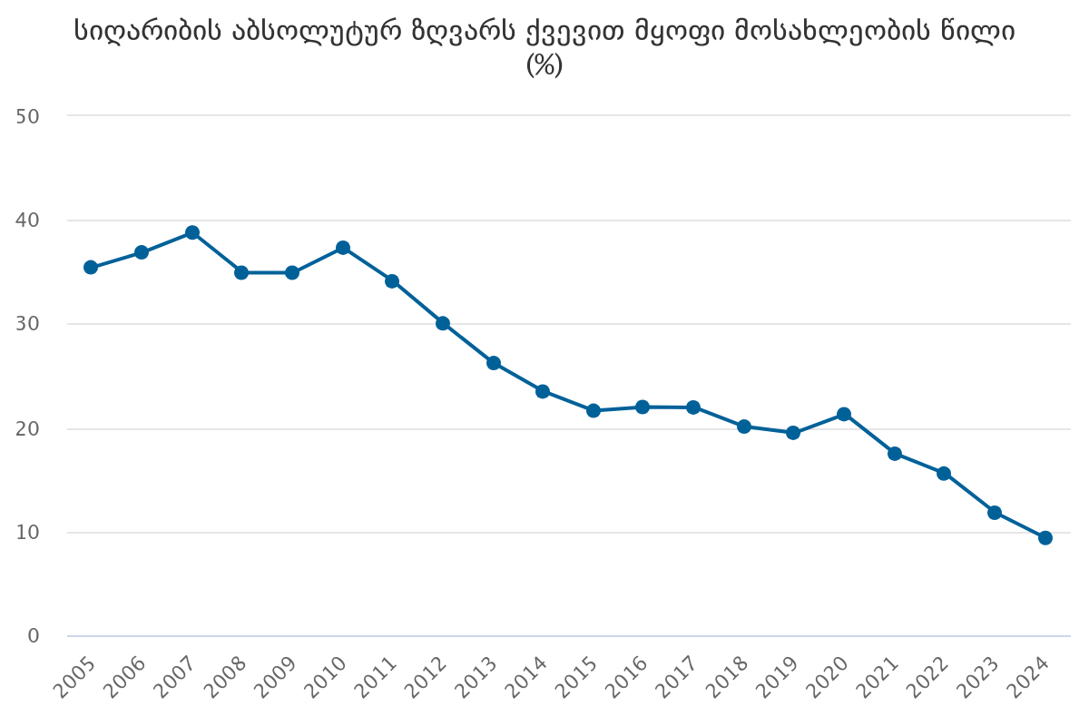
გრაფიკი 3

Slide 13
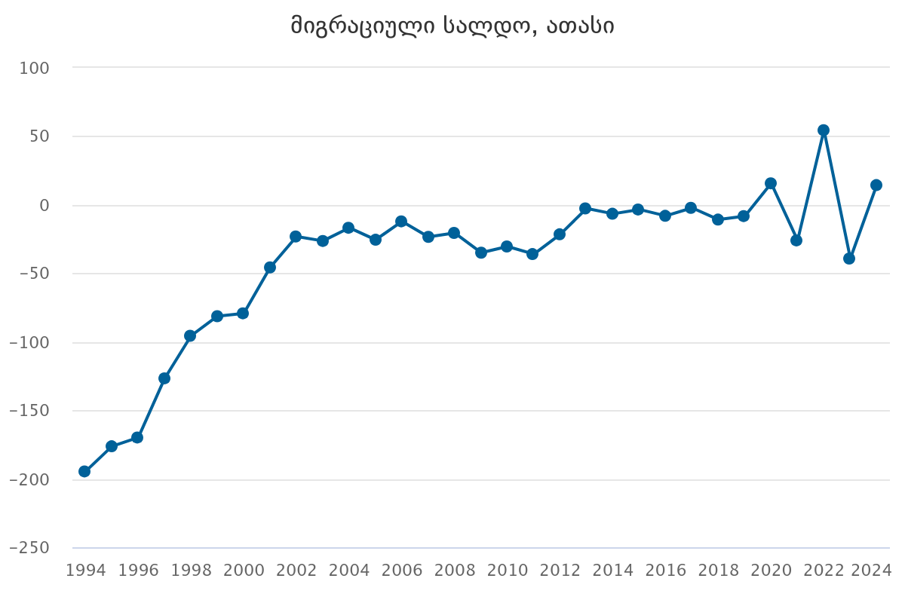
გრაფიკი 4

Slide 14
ცხრილი 2 შინამეურნეობების შემოსავლები
 | 2023 | I 24* | II 24* | III 24* | IV 24* | 2024* | I 25*
მშპ მიმდინარე ფასებში, მილიარდი ლარი | 80.9 | 19.2 | 22.5 | 24.9 | 25.3 | 91.9 | 21.8
მშპ მუდმივ 2019 წლის ფასებში, მილიარდი ლარი | 61.7 | 13.8 | 16.5 | 18.3 | 18.9 | 67.5 | 15.2
რეალური მშპ-ის ზრდა, პროცენტი | 7.8 | 8.7 | 9.7 | 11.0 | 8.3 | 9.4 | 9.8
მშპ დეფლატორის ცვლილება, პროცენტი | 2.9 | 3.1 | 3.8 | 4.3 | 4.0 | 3.8 | 3.4
მშპ ერთ სულზე (მიმდინარე ფასებში), ლარი | 21 769.1 | 5 195.8 | 6 098.1 | 6 727.6 | 6 850.4 | 24 871.9 | 5 884.2
მშპ ერთ სულზე (მიმდინარე ფასებში), აშშ დოლარი | 8 284.0 | 1 945.1 | 2 225.9 | 2 479.1 | 2 483.6 | 9 141.4 | 2 091.3
მშპ მიმდინარე ფასებში, მილიარდი აშშ დოლარი | 30.8 | 7.2 | 8.2 | 9.2 | 9.2 | 33.8 | 7.7

Slide 15
ცხრილი 3 საშუალოდ თვიური შემოსავლები ერთ სულზე
შინამეურნეობების შემოსავლები
 | 2014 | 2015 | 2016 | 2017 | 2018 | 2019 | 2020 | 2021 | 2022 | 2023 | 2024
მოსახლეობის საშუალო თვიური შემოსავლები, მილიონი ლარი | 1035.9 | 1080.2 | 1126.8 | 1181.9 | 1187.2 | 1251.3 | 1194.6 | 1360.2 | 1596.1 | 1937.1 | 2183.0
საშუალო თვიური შემოსავლები ერთ შინამეურნეობაზე, ლარი | 995.1 | 1035.9 | 1062.6 | 1110.7 | 1123.5 | 1175.3 | 1100.5 | 1221.8 | 1453.8 | 1722.0 | 1895.7
საშუალო თვიური შემოსავლები ერთ სულზე, ლარი | 278.7 | 290.2 | 302.2 | 317.2 | 318.3 | 336.1 | 321.4 | 364.8 | 432.7 | 521.4 | 590.1

Slide 16
ცხრილი 4 მთლიანი შიდა პროდუქტი (მშპ)
მთლიანი შიდა პროდუქტი (მშპ)
წყარო: საქსტატის მონაცემები
 | 2023 | I 24* | II 24* | III 24* | IV 24* | 2024* | I 25*
მშპ მიმდინარე ფასებში, მილიარდი ლარი | 80.9 | 19.2 | 22.5 | 24.9 | 25.3 | 91.9 | 21.8
მშპ მუდმივ 2019 წლის ფასებში, მილიარდი ლარი | 61.7 | 13.8 | 16.5 | 18.3 | 18.9 | 67.5 | 15.2
რეალური მშპ-ის ზრდა, პროცენტი | 7.8 | 8.7 | 9.7 | 11.0 | 8.3 | 9.4 | 9.8
მშპ დეფლატორის ცვლილება, პროცენტი | 2.9 | 3.1 | 3.8 | 4.3 | 4.0 | 3.8 | 3.4
მშპ ერთ სულზე (მიმდინარე ფასებში), ლარი | 21 769.1 | 5 195.8 | 6 098.1 | 6 727.6 | 6 850.4 | 24 871.9 | 5 884.2
მშპ ერთ სულზე (მიმდინარე ფასებში), აშშ დოლარი | 8 284.0 | 1 945.1 | 2 225.9 | 2 479.1 | 2 483.6 | 9 141.4 | 2 091.3
მშპ მიმდინარე ფასებში, მილიარდი აშშ დოლარი | 30.8 | 7.2 | 8.2 | 9.2 | 9.2 | 33.8 | 7.7
 | 2023 | I 24* | II 24* | III 24* | IV 24* | 2024* | I 25*
მშპ მიმდინარე ფასებში, მილიარდი ლარი | 80.9 | 19.2 | 22.5 | 24.9 | 25.3 | 91.9 | 21.8
მშპ მუდმივ 2019 წლის ფასებში, მილიარდი ლარი | 61.7 | 13.8 | 16.5 | 18.3 | 18.9 | 67.5 | 15.2
რეალური მშპ-ის ზრდა, პროცენტი | 7.8 | 8.7 | 9.7 | 11.0 | 8.3 | 9.4 | 9.8
მშპ დეფლატორის ცვლილება, პროცენტი | 2.9 | 3.1 | 3.8 | 4.3 | 4.0 | 3.8 | 3.4
მშპ ერთ სულზე (მიმდინარე ფასებში), ლარი | 21 769.1 | 5 195.8 | 6 098.1 | 6 727.6 | 6 850.4 | 24 871.9 | 5 884.2
მშპ ერთ სულზე (მიმდინარე ფასებში), აშშ დოლარი | 8 284.0 | 1 945.1 | 2 225.9 | 2 479.1 | 2 483.6 | 9 141.4 | 2 091.3
მშპ მიმდინარე ფასებში, მილიარდი აშშ დოლარი | 30.8 | 7.2 | 8.2 | 9.2 | 9.2 | 33.8 | 7.7

Slide 17
ცხრილი 5 სამომხმარებლო ფასების ინდექსი
ცხრილი 4
წყარო: საქსტატის მონაცემები
სამომხმარებლო ფასების ინდექსი (ინფლაცია)
სამომხმარებლო ფასების ინდექსი (ინფლაცია) | 2019 | 2020 | 2021 | 2022 | 2023 | 2024
საშუალო წლიური წინა წლის საშუალო წლიურთან | 104,9 | 105,2 | 109,6 | 111.9 | 102,,5 | 101,1
დეკემბერი წინა წლის დეკემბერთანდეკემბერი წინა წლის დეკემბერთან | 107,0 | 102,4 | 113,9 | 109,8 | 100,4 | 101,9

Slide 18
დასკვნები და წინადადებები
ამრიგად, ფულადი ნაკადები გადამწყვეტ როლს თამაშობს ეკონომიკაში და ემსახურება რო­გორც ინდივიდუალური ბიზნესის, ისე უფრო ფართო ეკონომიკური სისტემის სასიცოცხლო ძალას. იგი უზრუნველყოფს რესურსების ეფექტურ განაწილებას; მხარს უჭერს ფინანსური ბაზრების ფუნქციონირებას და ხელს უწყობს ეკონომიკურ სტაბილურობასა და ზრდას. პოზიტიური ფულადი ნაკადები საშუალებას აძლევს ბიზნესს, განახორციელონ ინვესტიციები ახალ შესაძლებლობებში, გადაიხადონვალები და გაანაწილონ დივიდენდები აქციონერებზე, რითაც ხელს უწყობს ნდობას და შემდგომი ეკონომიკური აქტივობის სტიმულირებას.
- პირიქით, ნეგატიური ფულადი ნაკადები შეიძლება მიუთითებდეს ფინანსურ დისკომფორტ­ზე, რაც გამოიწვევს შემცირებას და თანამდებობიდან გათავისუფლებას, რამაც შეიძლება გავლენა მოახდინოს მომხმარებელთა ხარჯებზე და მთლიანეკონომიკურ ჯანმრთელობაზე. უფრო მეტიც, ფულადი ნაკადები გადამწყვეტია ფინანსურ სისტემაში ლიკვიდობის შესანარჩუნებლად. ისინი ბანკებს საშუალებას აძლევს, დააკმაყოფილონ თანხის განაღდების მოთხოვნები, გასცენ კრედიტი და მართონ თავიანთი ოპერაციები შეუფერხებლად. ცენტრალური ბანკები მონიტორინგს უწევენ ფულადი სახსრების მოძრაობას მონეტარული პოლიტიკის ეფექტურად განსახორციელებლად, რაც მიზნად ისახავს ინფლაციის გაკონტროლებას და მდგრადი ეკონომიკური ზრდის მხარდაჭე­რას.

Slide 19
-მიუხედავად მრავალი სარგებლისა, ფულადი გზავნილებზე ზედმეტი დამოკიდებულება ასევე წარმოადგენს გამოწვევებს - შეიძლება ეკონომიკა დაუცველი გახადოს გარე შოკების მიმართ, როგორიცაა მიგრაციის პოლიტიკაში ცვლილებები ან ეკონომიკური
ვარდნა მასპინძელ ქვეყნებში. გარ­და ამისა, ფულადი გზავნილები შეიძლება ყოველთვის არ განხორციელდეს პროდუქტულად, რაც იწვევს მდგრადი ეკონომიკური განვითარების ხელიდან გაშვების შესაძლებლობებს. რისკმა, შეიძლება ხელი შეუშალოს ადგილობრივ დასაქმებასა და პროდუქტულობას.
- ფულადი გზავნილების დადებითი ზემოქმედების მაქსიმალურად გაზრდის მიზნით, საქართ­ვე­ლოს მთავრობამ უნდა განიხილოს ისეთი პოლიტიკის განხორციელება, რომელიც წაახალისებს ამ სახსრების პროდუქტულ გამოყენებას. ეს შეიძლება მოიცავდეს ინვესტიციებისთვის ხელსაყ­რელი პირობების შექმნას, ფულადი გზავნილების მიმღები ოჯახებისთვის ფინანსური წიგნიერე­ბის პროგრამების უზრუნველყოფას და მეწარმეობისთვის ხელსაყრელი გარემოს შექმნას.
-ფულადი გზავნილების მდგრადობა მჭიდროდ არის დაკავშირებული მიგრაციის ტენდენ­ციებ­­თან. მიგრაციის პოლიტიკაში ნებისმიერმა ცვლილებამ მასპინძელ ქვეყნებში შეიძლება პირდაპირ იმოქმედოს ფულადი გზავნილების ნაკადზე. საქართველოსთვის აუცილებელია ამ ტენ­დენციების მონიტორინგი და პოტენციური რისკების შესამცირებლად სტრატეგიების შემუშავება.
- მოკლედ, ძლიერი და კარგად მართული ფულადი ნაკადები აუცილებელია ეკონომიკური სი­ცოცხლისუნარიანობისთვის. ის უზრუნველყოფს აუცილებელ თანხებს ბიზნესის ფუნქციო­ნირე­ბი­სა და გაფართოებისთვის, მხარს უჭერს ფინანსურ სტაბილურობას და ეკონომიკურ ინფრასტუქტურას, ფულადი ნაკადების მართვის გაგება და ოპტიმიზაცია ფუნდამეტურია ბიზნესისათვის, პოლიტიკის შემქნელებისათვის და ინვესტორებისთვის, რაც უზრუნველყოფს ეკონომიკის გამძლეობას და კეთილდღეობას.

Slide 20
გმადლობთ ყურადღებისათვის!

